Slide 1


28
Tuần
Bài
17
NHỮNG CÁCH CHÀO ĐỘC ĐÁO
Tiết 3
SáchTiếng Việt 2 trang 77 + trang 78

Slide 2
Yêu cầu cần đạt
Bài 17
- Biết viết chữ viết hoa A (kiểu 2) cỡ vừa và cỡ nhỏ.
- Viết đúng câu ứng dựng: Anh em bốn biển cùng chung một nhà.
- HS nêu được cấu tạo, quy trình viết chữ hoa A ( kiểu 2). Nêu được cách nối nét giữa chữ viết hoa với chữ viết thường trong chữ ghi tiếng, nêu được khoảng cách giữa các con chữ, cánh đánh dấu thanh….
- Cảm nhận được cái hay về từ ngữ và hiểu được ý nghĩa câu ứng dụng.
- Phát triển năng lực tự học và giải quyết vấn đề, giao tiếp-hợp tác.
- Giáo dục học sinh có trách nhiệm. Có ý thức viết bài cẩn thận, sạch sẽ và có ý thức thẩm mỹ khi viết chữ.
- HS chăm chú, hứng thú với bài học.

Slide 3

Khởi động
Hát
Lời chào của em

Slide 4


Viết

Slide 5



Tiết 3
1. Viết chữ hoa A kiểu 2
2. Viết ứng dụng:
Anh em bốn biển cùng chung một nhà

Slide 6

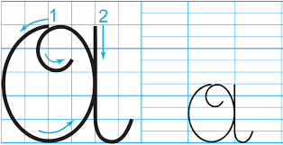

BÀI 17: NHỮNG CÁCH CHÀO ĐỘC ĐÁO
1. Viết chữ hoa A kiểu 2
http://tieuhocvn.info

Slide 7
BÀI 17: NHỮNG CÁCH CHÀO ĐỘC ĐÁO
1. Viết chữ hoa A kiểu 2
Đường kẻ ngang 6
Đường kẻ ngang 5
Đường kẻ ngang 4
5 li
Đường kẻ ngang 3
Đường kẻ ngang 2
Đường kẻ ngang 1
Chữ A viết hoa kiểu 2 viết hoa cỡ vừa cao 5 li, gồm 6 đường kẻ ngang.
Chữ A viết hoa kiểu 2 viết hoa cỡ vừa cao mấy li, gồm mấy đường kẻ ngang?
http://tieuhocvn.info

Slide 8
BÀI 17: NHỮNG CÁCH CHÀO ĐỘC ĐÁO
1. Viết chữ hoa A kiểu 2
5 li
Chữ hoa A viết hoa kiểu 2 có nét nào giống với chữ cái viết hoa ta đã học?
http://tieuhocvn.info

Slide 9


BÀI 17: NHỮNG CÁCH CHÀO ĐỘC ĐÁO
1. Viết chữ hoa A kiểu 2
Chữ hoa A viết hoa kiểu 2 có nét nào giống với chữ cái viết hoa ta đã học?
Nét 1 của chữ hoa A hoa kiểu 2 giống chữ hoa O
http://tieuhocvn.info

Slide 10
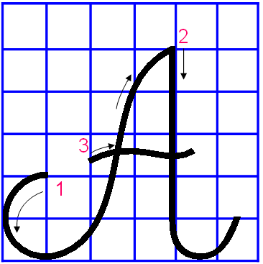
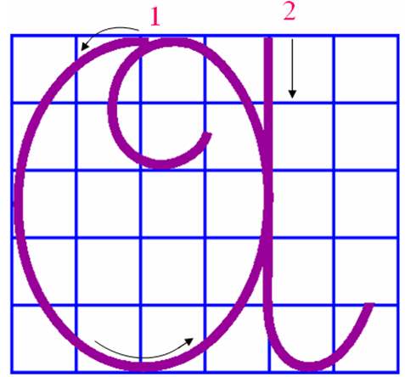
BÀI 17: NHỮNG CÁCH CHÀO ĐỘC ĐÁO
1. Viết chữ hoa A kiểu 2
http://tieuhocvn.info

Slide 11

BÀI 17: NHỮNG CÁCH CHÀO ĐỘC ĐÁO
1. Viết chữ hoa A kiểu 2
Cách viết:
Đường kẻ ngang 6
http://tieuhocvn.info

Slide 12

BÀI 17: NHỮNG CÁCH CHÀO ĐỘC ĐÁO
1. Viết chữ hoa A kiểu 2
http://tieuhocvn.info

Slide 13
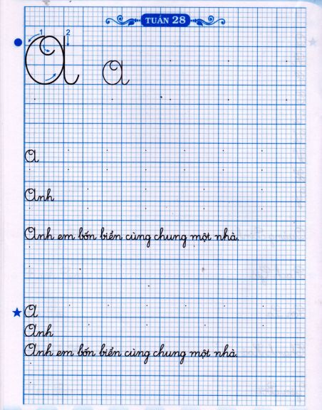
BÀI 17: NHỮNG CÁCH CHÀO ĐỘC ĐÁO
2. Viết ứng dụng
http://tieuhocvn.info

Slide 14

BÀI 17: NHỮNG CÁCH CHÀO ĐỘC ĐÁO
2. Viết ứng dụng
- Trong câu, chữ nào chứa chữ hoa F viết hoa kiểu 2 ta vừa luyện viết?
- Câu thành ngữ có mấy chữ?
- Câu thành ngữ này muốn nói điều gì?
http://tieuhocvn.info

Slide 15

BÀI 17: NHỮNG CÁCH CHÀO ĐỘC ĐÁO
2. Viết ứng dụng
Fnh
http://tieuhocvn.info

Slide 16
BÀI 17: NHỮNG CÁCH CHÀO ĐỘC ĐÁO
2. Viết ứng dụng
Khoảng cách giữa các chữ ghi tiếng ta nên viết thế nào?
http://tieuhocvn.info

Slide 17
BÀI 17: NHỮNG CÁCH CHÀO ĐỘC ĐÁO
2. Viết ứng dụng
- Em hãy quan sát và nêu độ cao của các con chữ có trong câu?
Câu thành ngữ có mấy dấu thanh, được đặt ở những vị trí nào?
http://tieuhocvn.info

Slide 18
BÀI 17: NHỮNG CÁCH CHÀO ĐỘC ĐÁO
2. Viết ứng dụng
2 dòng
1 dòng
1 dòng
2 dòng
2 dòng
http://tieuhocvn.info

